Slide 1
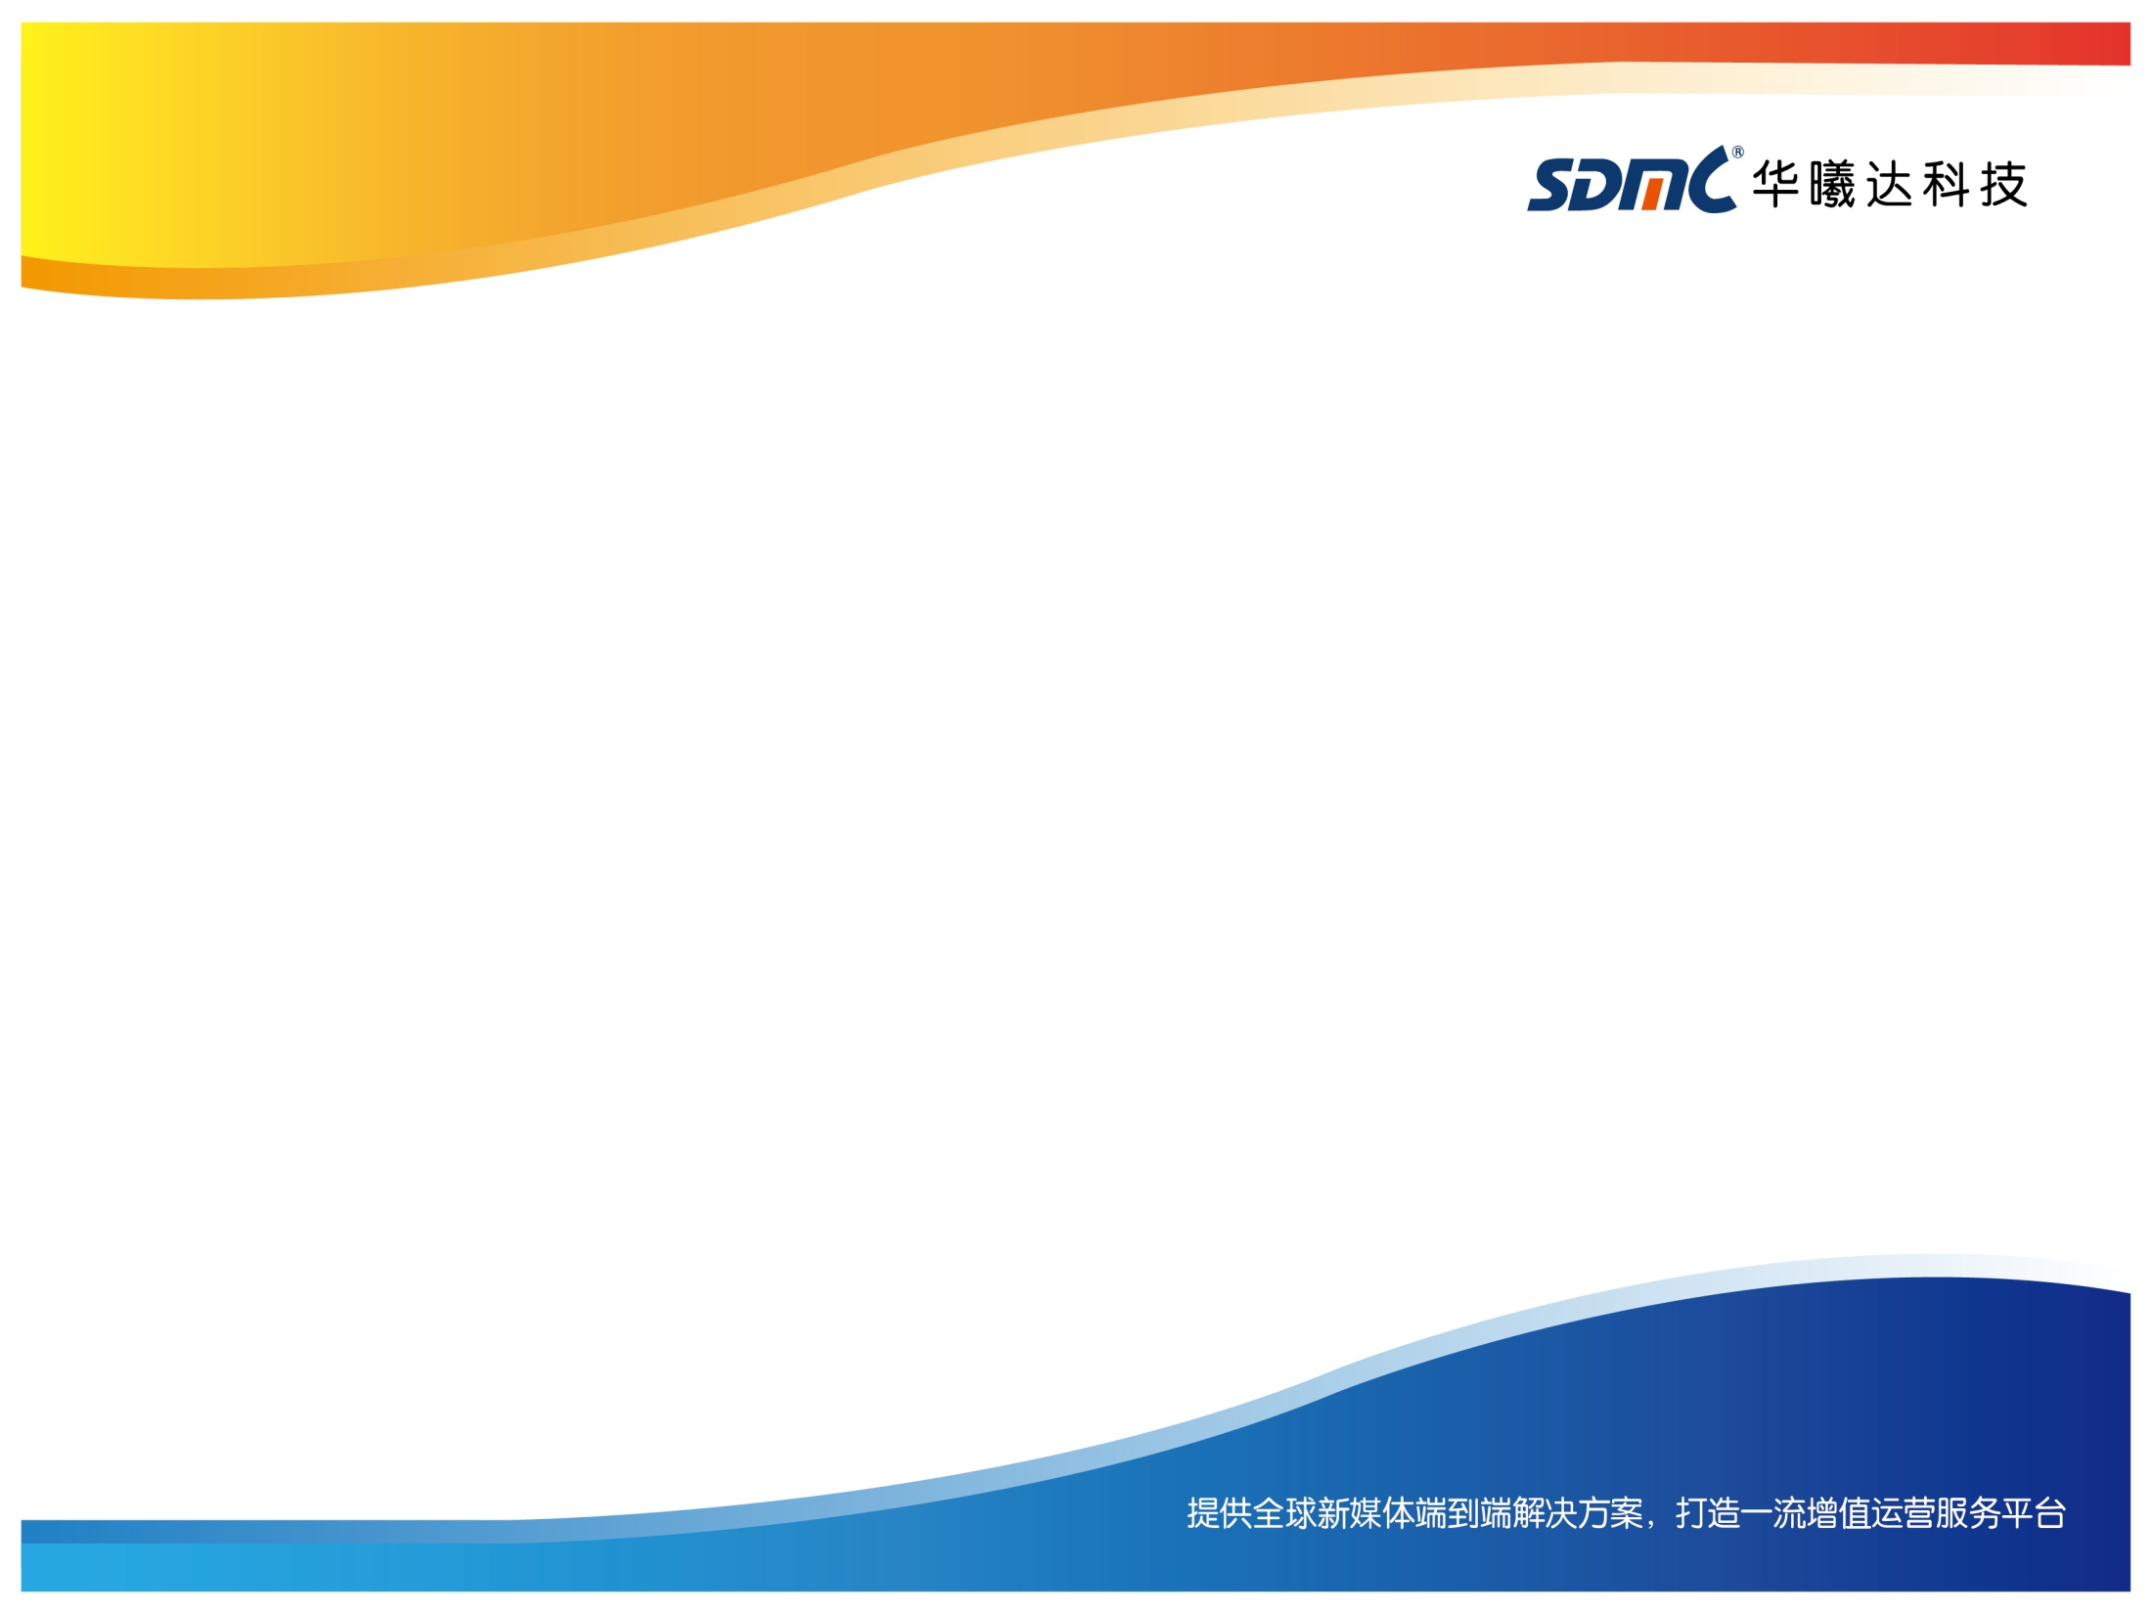
OTT流媒体和DRM

Slide 2
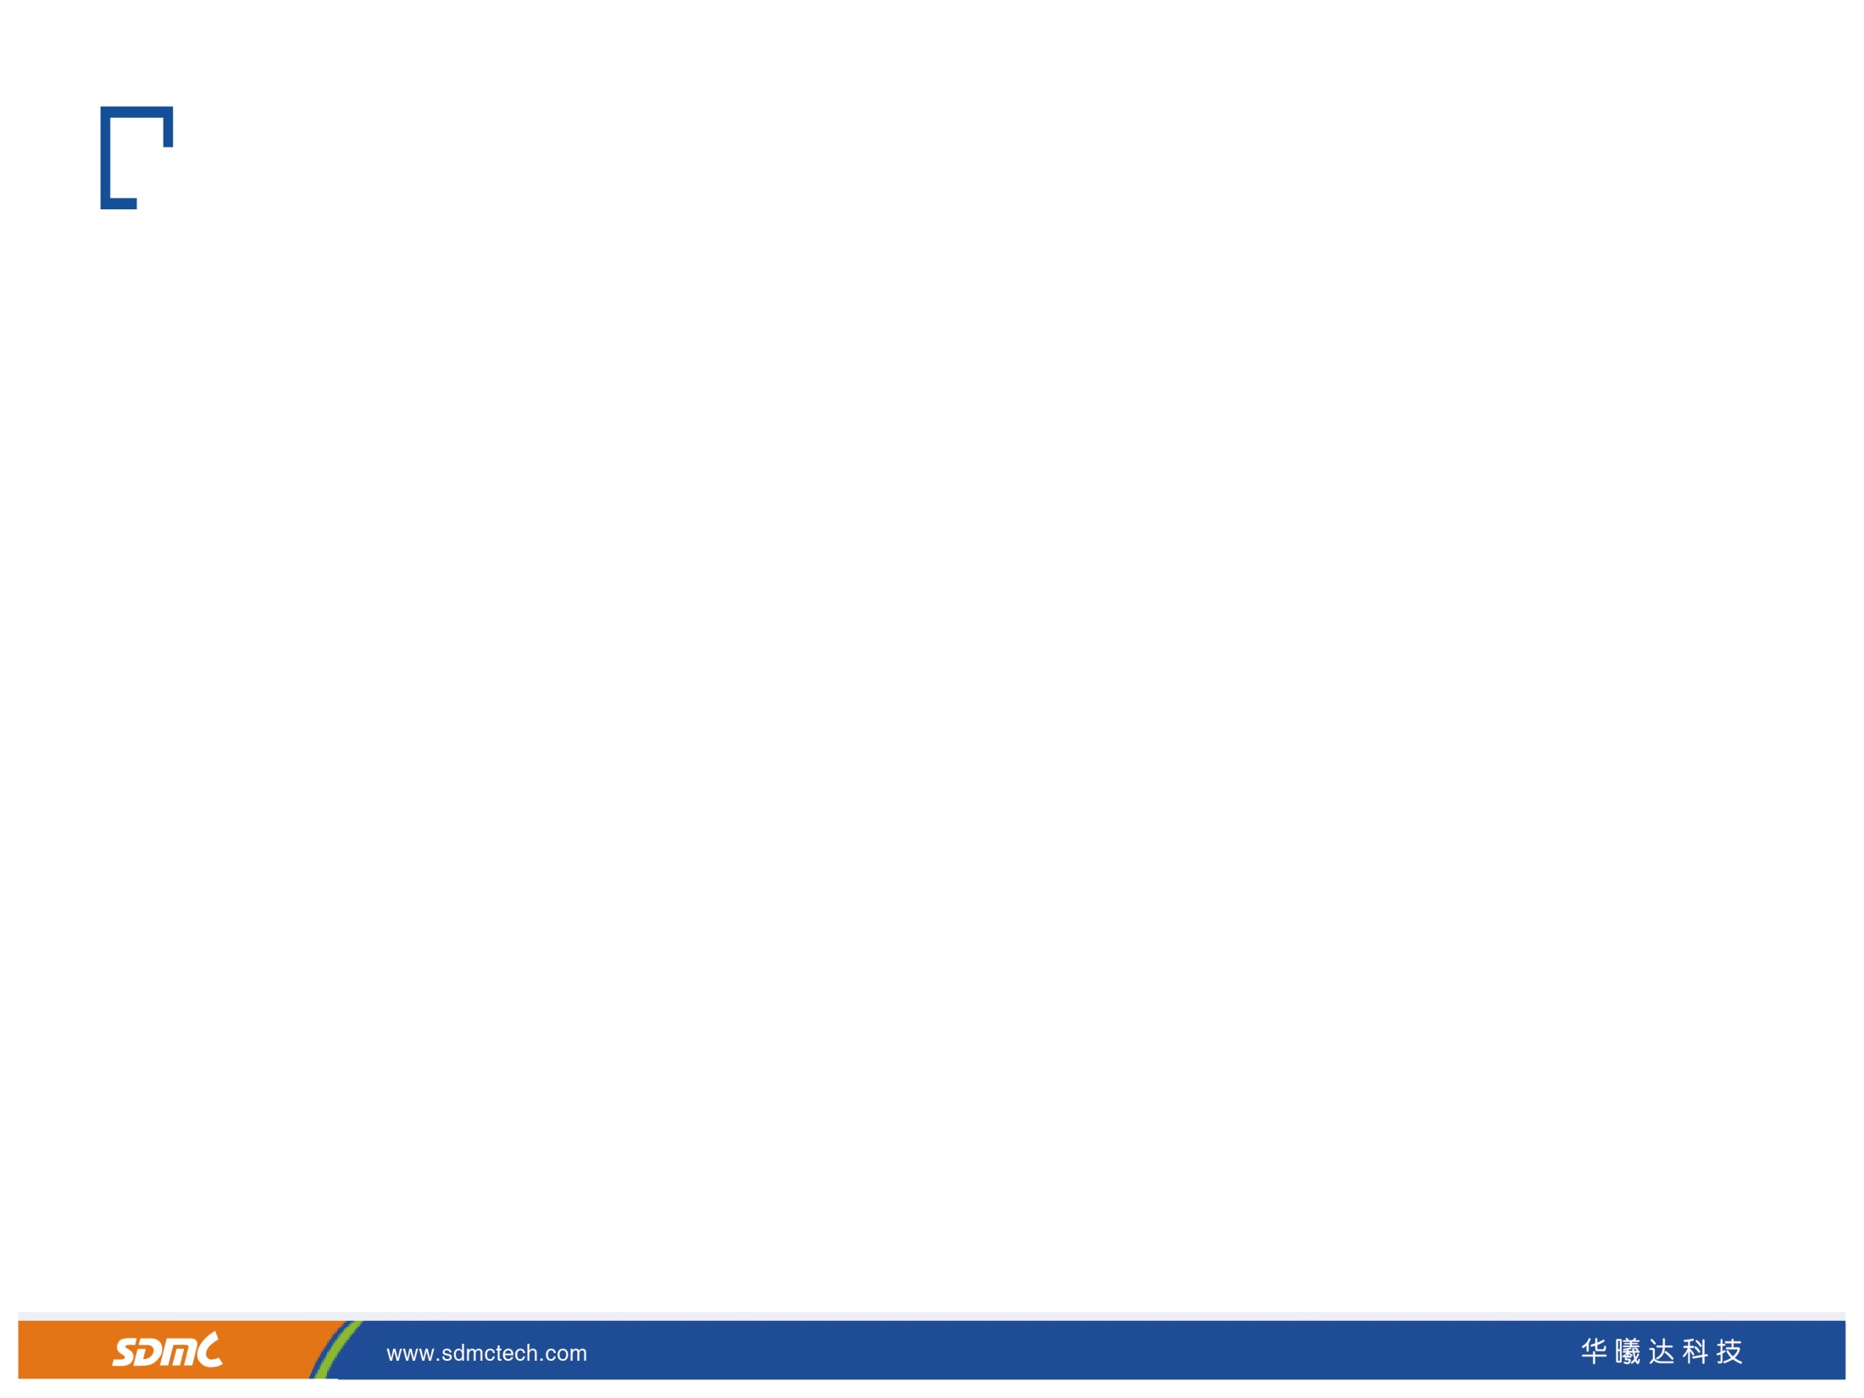
啥是OTT？
OTT的全称是Over The Top，意思基于现有的运营商网络提供上层的业务服务。
在机顶盒领域，简单的理解就是通过网络传输流媒体的就是OTT。
虽然可以这么理解，不过OTT的概念比这个广很多，微信是OTT业务，Skype是OTT业务，都是。
怎么区分DVB，OTT，IPTV？
DVB：数字电视接收的就是DVB
OTT：网络流媒体接收的就是OTT
IPTV：同样是通过网络传输，但是，注意，IPTV的网络范围是局域网，城域网或者省域网，而不是因特网。很好区分，使用UDP协议（也叫Multicast）和RTSP（基于UDP）协议的就是IPTV
OTT常用的协议是HTTP，那么包括动态自适应流媒体协议都是基于HTTP协议的。也有单纯采用HTTP协议的，比如中国移动。

Slide 3
动态自适应流媒体----Dynamic Adaptive Streaming
结合了传统的流媒体技术和HTTP渐进式下载播放的特点
四大动态自适应流媒体协议
HDS----Adobe HTTP Dynamic Streaming
MPEG-DASH
HLS----HTTP Live Streaming
MSS----Mircosoft Smooth Streaming

Slide 4
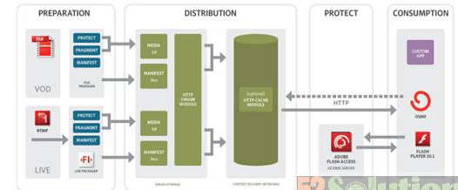
HDS----Adobe HTTP Dynamic Streaming
MPEG-LA和ISO标准组织创立了横跨整个业界的HTTP Streaming协议小组：
MPEG-DASH（Dynamic Adaptive Streaming over HTTP）,
第一个DASH草稿在2011年2月发布。
DASH技术目的是标准化HTTP Streaming技术以取代目前已经存在的不同厂家的技术方案

Slide 5
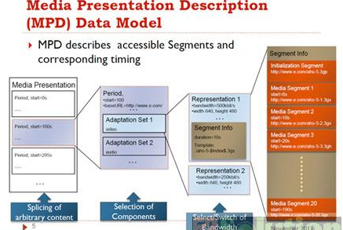
MEPG----DASH
Apple公司首次在2009年IOS 3.0中集成了HLS HTTP Live Streaming技术，
截止到今天HLS是全球应用最广发的互联网电视传输技术协议，
该技术被广泛应用到Apple公司产品终端和机顶盒中

Slide 6
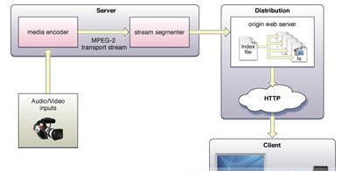
HLS----HTTP Live Streaming
Apple公司首次在2009年IOS 3.0中集成了HLS HTTP Live Streaming技术，
截止到今天HLS是全球应用最广发的互联网电视传输技术协议，
该技术被广泛应用到Apple公司产品终端和机顶盒中

Slide 7
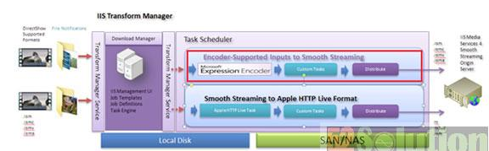
MSS----Microsoft Smooth Streaming
微软在1998年在Netshow Service和Windows Media Player 6.1中首次采用了
根据客户端状态自适应节目传输码率的“stream thinning”的技术。
该技术通过自动检测终端网络情况，自动减少帧率。

Slide 8
优劣分析
HDS:
致命缺陷：只能支持Adobo自有的DRM，协议本身是封闭的
MPEG-DASH
优势是由MPEG组织推动，目的是统一各个标准；实际上市场使用Dash协议的非常少，而且苹果和微软没有表示支持该协议
HLS
市场上使用最多的协议，也是支持设备最多的协议，TS格式，适用面广，
协议简单，服务器架构陈本低，DRM集成简单。最新的协议版本是4.0.
MSS
微软公司推出的协议，协议本身比HLS复杂，功能更强大，支持PlayReady DRM，支持WMA，MP4封装格式。

Slide 9
HLS & MSS
HLS协议和MSS协议是市面上使用最为广泛的两种协议，由两家大公司在推动，
对DRM的支持良好，HLS协议本身支持AES-128加密，所以与DRM的集成非常简单。
HLS相对于MSS协议而言简单很多，HLS在4.0以后才支持多音轨，不支持协议层的字幕，采用TS流传输，所以从DVB架构切换过来不需要做封装格式转换；
但MSS功能比HLS强大，不仅支持多音轨，还支持网络字幕，封装格式，WMA和MP4，还有其他的功能标签；
两者都是基于HTTP协议，渐进式下载，下面我们介绍何谓渐进式下载。

Slide 10

HTTP渐进式下载
HTTP是基于TCP的文本协议，那么渐进式下载协议也同样是采用文本传输，HTTP协议的优势在于固定使用80端口，穿透防火墙和路由。
数据传输也采用HTTP协议来传输；
渐进式下载是在头端对流进行切片，终端逐个下载这些切片，逐个播放；
一是不需要下载完整的文件即可播放;
二是在播放过程中可以根据实时网络情况切换片源，这就是动态自适应流媒体定义的来源。

Slide 11
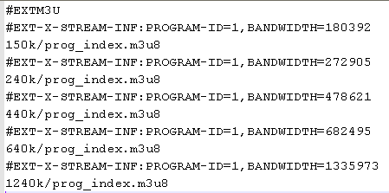
索引文件
索引文件是协议的核心，提供了关于带宽，分片路径，Key，Audio等各种信息；
终端设备首先HTTP Get这些索引文件，按照协议的约定来播放；
索引文件通过HTTP URL访问，也可以直接在浏览器打开，这为流媒体分析提供了便利的途径。
一个典型的HLS索引文件：

Slide 12
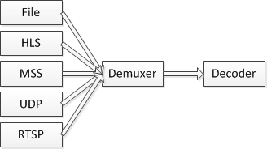
Player子模块构成
OTT Player至少包括三个部分:
流媒体协议，获取数据（本地文件同样可以看做是通过协议读取）
Demuxer，解复用
Decoder，解码
下面是一个简单Player架构图，这里只细化了协议模块，不管是本地文件还是网络流媒体，都是走的同样的路径，这为我们分析问题提供一种方法。
当然Demuxer和Decoder也分很多种，TS Demuxer，MP4 Demuxer，这里为了简单，不再详述；

Slide 13
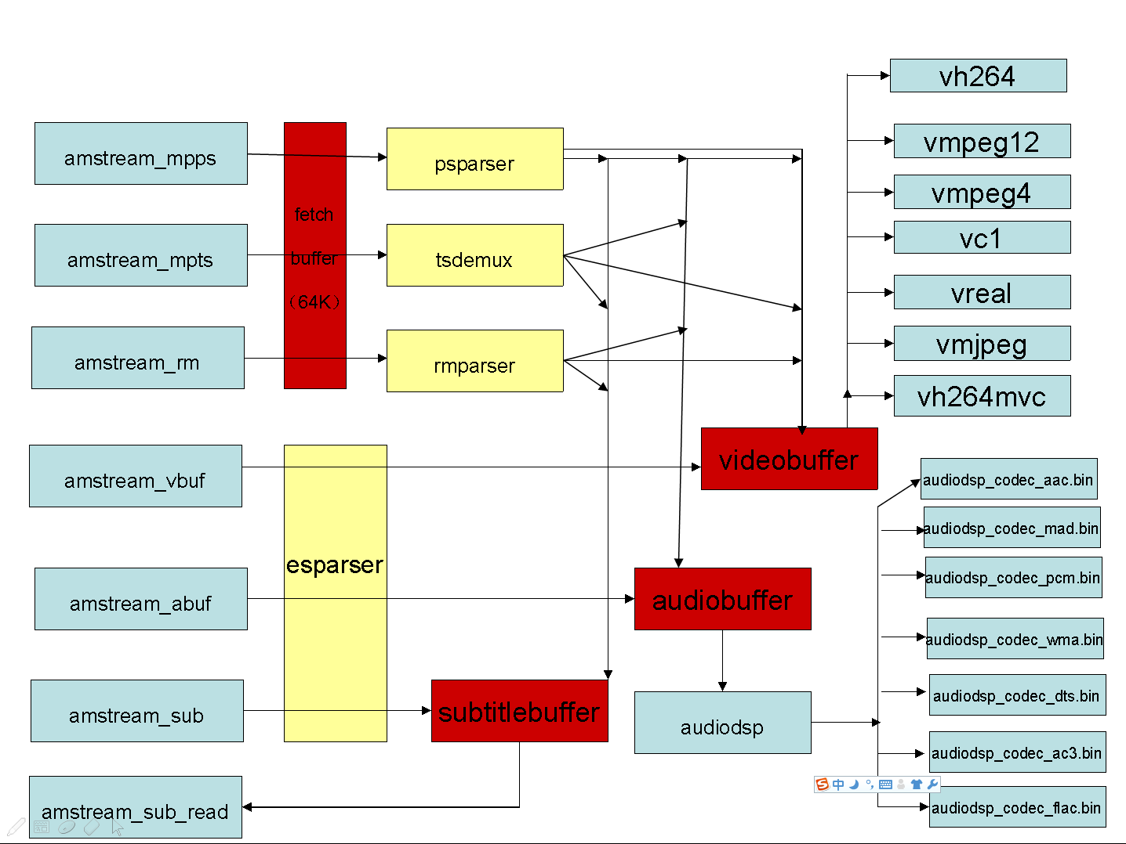
一个复杂的解码器结构

Slide 14
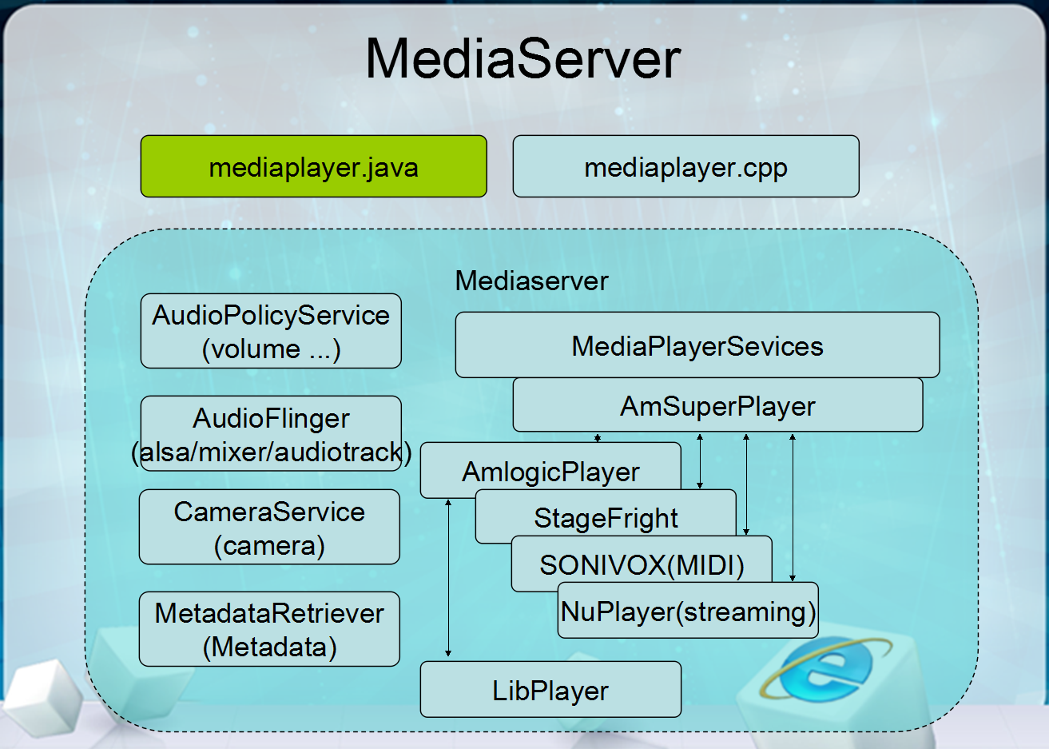
Amlogic平台Player架构

Slide 15
OTT产品的理解
机顶盒产品，最最重要的功能就是观看内容。就是看影音节目。
其它的功能都是Android所带的附属功能。
OTT流媒体功能的重要支撑组件：
Wi-Fi性能
流媒体能力
音视频能力
DRM

Slide 16
OTT播放常见问题
1.播放卡顿
2.死机
3.音视频不同步
4.播放过程中黑屏
5.完全不能播放
6.Bitrate跳转不正常
7.切台慢

Slide 17
OTT播放常见问题模块
1.Wi-Fi性能，硬件或软件
2.流媒体协议，纯软件
3.网络本身，非产品自身原因
4.音视频同步模块，纯软件
5.音视频解码能力，硬件或软件
6.流媒体前端内容服务器，非产品自身原因

Slide 18
问题分析手段
1.对比其他设备的流媒体协议
HLS：可以使用IOS设备对比，直接在Safari中输入链接
MSS：采用Sliverlight对比，这是个PC端网页版播放器，需要安装插件
2.本地文件对比
使用本地文件播放的方式来排除网络原因，
或者是流媒体协议的原因

Slide 19
问题分析手段
3.分析URL，HTTP协议可以通过浏览器直接打开，会以文本形式呈现，根据协议标准分析前端协议是否有问题
4.Wi-Fi性能，通过有线进行对比.
5.对比其他设备的播放情况，分析是否视频本身有问题，如：PC，其他盒子等。
6.分析LOG

Slide 20
问题分析手段
7.提升CPU最小运行频率可以提高CPU对网络的处理性能，但不能无限制，要考虑负面因素：机器过热或者死机。
8.芯片能力所限，比如德国S2遇到的1080P闪屏问题
在比如S812只能支持到 4K@30fps, 而不支持4K@60fps
9.找原厂！！！

Slide 21
DRM
DRM，英文全称Digital Rights Management, 可以翻译为：数字版权管理。 由于数字化信息的特点决定了必须有另一种独特的技术，来加强保护这些数字化的音视频节目内容的版权。
DRM技术的工作原理是，首先建立数字节目授权中心。编码压缩后的数字节目内容，可以利用密钥（Key）进行加密保护（lock），加密的数字节目头部存放着KeyID和节目授权中心的URL。用户在点播时，根据节目头部的KeyID和URL信息，就可以通过数字节目授权中心的验证授权后送出相关的密钥解密（unlock），节目方可播放。

Slide 22

DRM在Player中的位置
在终端，DRM处于Player中的一环，加扰数据进入DRM，出来清流

Slide 23
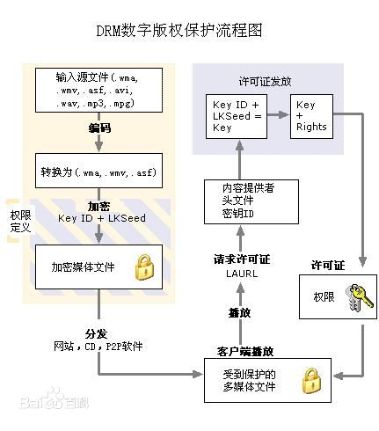
DRM内容保护流程

Slide 24
TrustZone
TrustZone是ARM针对消费电子设备安全所提出的一种架构。对于这种设备的安全威胁，可以有几种形态的安全解决方案
在处理器架构上，每个物理的处理器核提供两个虚拟核，一个是非安全核（Non-secure, NS），另一个是安全核（Secure），在这二者之间切换的机制叫做monitor模式。NS核只能访问NS的系统资源，而安全核能访问所有资源。普通世界的软件可以使用SMC指令或者通过硬件异常机制的一个子集来进入到monitor模式。可以配置IRQ，FIQ，外部data abort, 外部prefetch abort这几个异常进入到monitor模式

Slide 25
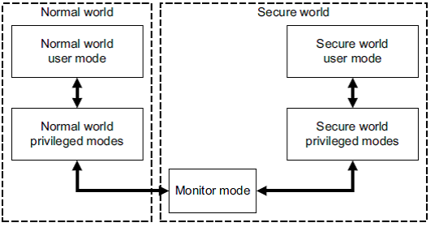
TrustZone

Slide 26
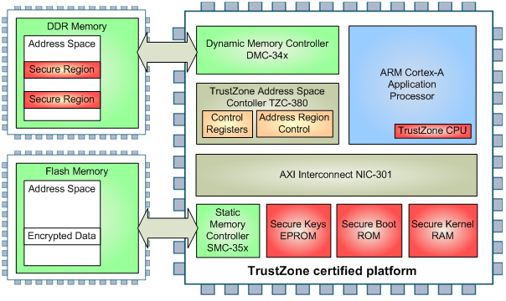
TrustZone

Slide 27
TEE
可信执行环境TEE(Trusted Execution Environment)
字面上可以这么理解，软件在平台上运行，是安全的，那就可以认为是可信执行环境。
它是一系列的技术构建起来的，包括硬件和软件。
为了更好的理解，举一个我们做过的不是TEE，像TEE的例子，以前在双核上集成Verimatrix，虽然它还称不上是TEE:
硬件隐藏60%的内存走线
没有串口
关闭ADB
DRM库本身加密等等

Slide 28
Secure OS
顾名思义：Secure OS首先是一个OS，也就是一个操作系统
前面我们在介绍TrustZone提到ARM提供了两个虚拟核，其中一个是安全核，那么Secure OS就是运行于该安全核之上的操作系统。
同时运行两个操作系统，CPU会在两个系统之间切换，两个系统之间通过Secure Monitor交互。
就比如在Windows上装个虚拟机，虚拟机上装个Linux，那么在一个机器上，就可以实时在这两个系统之间做切换。

Slide 29
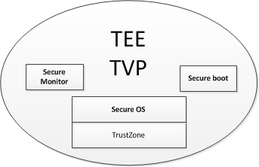
TVP
Trusted Video Path
前面解释了TEE，这里的TVP的概念比TEE概念小，TVP是专门针对视频业务的安全性，那么TEE不仅可以针对视频，也可以针对其他的安全业务，比如NFC

Slide 30
关于这些概念
前面提到了这么多的概念，不过我们可以这么理解，所有这些概念都与高安DRM有关，在不加详细区分（大多数时候不需要详细区分）的情况下，可以直接理解为高安，Advance Security.
TEE说的是高安
TVP说的也是高安
TrustZone说的还是高安
Secure OS同样可以理解为高安
再次强调一下，这些高安的技术不仅可以运用于视频业务，也可以运用于其他安全性高的业务，CA啦，NFC啦等等。

Slide 31
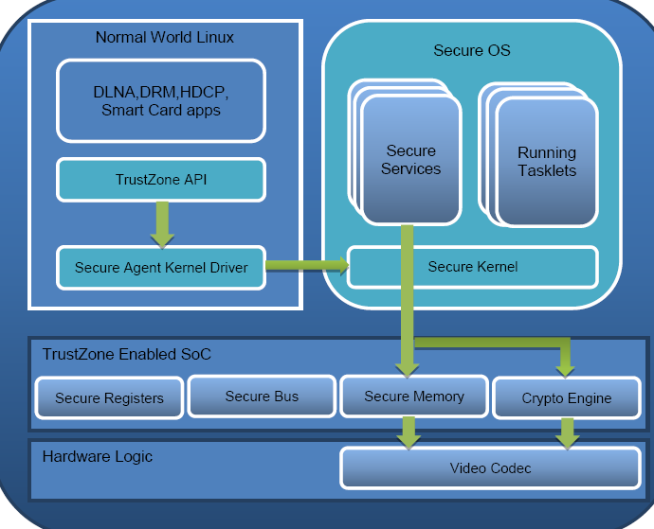
Amlogic TVP架构

Slide 32
Q & A
Any Question?

